Slide 1
Родительское собрание
Организация Приёма в 1 класс
2024/2025 учебный год

Slide 2
Приём в 1 класс
Информация о планируемом количестве мест для приема в 1 класс
на 2024-2025 учебный год
Планируемое количество 1- х классов | Планируемое количество мест
4 | 120

Slide 3
УМК «Школа России» (ФГОС)
«Школа России» - это учебно-методический комплекс (УМК) для начальных классов общеобразовательных учреждений, который обеспечивает достижение результатов освоения основной образовательной программы начального общего образования и полностью соответствует требованиям Федерального государственного образовательного стандарта (ФГОС).
Авторы программы «Школа России» - ученые, чьи имена известны всем, кто работает в системе начального образования: В.Г. Горецкий, М.И. Моро, А.А. Плешаков, В.П. Канакина, Л.М. Зеленина, Л.Ф. Климанова и др.
Все учебники, составляющие завершенные предметные линии УМК «Школа России», получили положительные оценки РАН и РАО.
Учебно-методический комплекс «Школа России» сегодня - это: • мощный потенциал для духовно-нравственного развития и воспитания личности гражданина России; • реальная возможность достижения личностных, метапредметных и предметных результатов, соответствующих задачам современного образования; • эффективное сочетание лучших традиций российского образования и проверенных практиками образовательного процесса инноваций; • постоянно обновляющаяся, наиболее востребованная и понятная учителю и родителям образовательная система для начальной школы.

Slide 4
ОСНОВАНИЕ
Согласно приказу Минпросвещения России от 02.09.2020 № 458 действует определённый Порядок приёма на обучение по образовательным программам начального общего, основного общего и среднего общего образования и Приказа Министерства просвещения РФ от 30.08.2022г. №784 «О внесении изменений в Порядок приёма на обучение по образовательным программам начального общего, основного общего и среднего общего образования, утверждённый приказом Министерства просвещения Российской Федерации от 2 сентября 2020г. №458»

Slide 5
На обучение по каким программам принимаются дети в первый класс?
Основная общеобразовательная программа начального общего образования (ООП НОО) –
федеральный государственный образовательный стандарт начального общего образования (утв. 31.05.2021 г.№286)
- федеральная образовательная программа начального общего образования (утв.16.11.2022 г. №992)
- срок освоения не более 4-х лет
Адаптированные основные общеобразовательные программы начального общего образования для обучающихся с ограниченными возможностями здоровья (АООП НОО)
-федеральный государственный образовательный стандарт начального общего образования для детей с ограниченными возможностями здоровья (утв. 19.12.2014 г.№1598)
- срок освоения 4-5 лет (в зависимости от варианта)
- зачисление на АООП НОО обучающихся с ОВЗ с согласия родителей и на основании заключения ПМПК

Slide 6
С какого возраста принимаются дети в первый класс?
на 1 сентября 2024 года 6 лет 6 месяцев, но не позже 8 лет
Статья 67. Организация приема на обучение по основным общеобразовательным программам.
1. …Получение начального общего образования в образовательных организациях начинается по достижении детьми возраста шести лет и шести месяцев при отсутствии противопоказаний по состоянию здоровья, но не позже достижения ими возраста восьми лет. По заявлению родителей (законных представителей) детей учредитель образовательной организации вправе разрешить прием детей в образовательную организацию на обучение по образовательным программам начального общего образования в более раннем или более позднем возрасте.

Slide 7
Внимание!
Дети иного возраста, претендующие на зачисление в первый класс, могут быть приняты на основании приказа Управления образования Администрации
города Иванова

Slide 8
Какие сроки приёма документов в первый класс?
С 1 апреля 2024 г. по 30 июня 2024 г. для детей, проживающих на закрепленной территории, а также для детей, имеющих право внеочередного, первоочередного и преимущественного приёма в образовательные организации;
• с 6 июля 2024 г. для детей, не проживающих на закрепленной территории на свободные места* , но не позднее 5 сентября 2024 г.

Slide 9
Микроучасток школы
Проспект Строителей, дом 29.
Микрорайон 30, дома 2, 3, 4, 5, 6, 7, 8, 9, 10, 11, 12, 13, 14, 15, 16, 18, 19, 19А, 20, 21, 22, 23, 24, 26, 27, 31, 33, 51, 52, 53, 54, 55.
Улицы:
Демьяна Бедного, дом 126, дома с 1, 1А по 74;
Генерала Хлебникова, дома 34, 36, 38, 40, 42, 44, 46, 48;
1-я Чапаева, полностью;
2-я Чапаева, дома с 1/28 по 45/9, нечетные; с 4 по 46, четные, кроме дома 40а;
3-я Чапаева, дома с 1А по 45, нечетные; с 2 по 66/3, четные;
6-я Южная, дома с 21 по 56/52, четные; с 21 по 47/46, нечетные;
7-я Южная, полностью

Slide 10
Какие льготные категории учитываются при приёме в школу?
Во внеочередном порядке:
Дети военнослужащих
(ч.6 ст.19 закона о статусе военнослужащих)
В первоочередном порядке:
- дети сотрудников полиции,
- дети сотрудников МЧС,
- а также, дети которые попадают под действие закона о социальных гарантиях (ФЗ от 30.12.2012 № 283-ФЗ «О социальных гарантиях сотрудникам некоторых федеральных органов исполнительной власти и внесении изменений в отдельные законодательные акты Российской Федерации»)

Slide 11
Какие льготные категории учитываются при приёме в школу?
Право преимущественного приёма в школу:
-полнородные и неполнородные братья и сестры (ФЗ от 2.07.2021 г. №310-ФЗ),
в том числе дети, находящиеся под опекой или попечительством, усыновлённые (удочерённые), в т.ч. из приёмной семьи (ФЗ от 21.11.2022 г.№456-ФЗ

Slide 12
В каком случае могут отказать в приёме документов?
в школе нет свободных мест;
• представлен неполный пакет документов;
• представленные документы утратили силу;
• ошибки в документах;
возрастные ограничения.
(п.15. Порядка приёма граждан на обучение по образовательным программам начального общего, основного общего и среднего общего образования, утв. приказом Министерства просвещения РФ от 02.09.2020 г. №458

Slide 13
Кто подаёт документы в первый класс?
родители;
• законные представители ребенка (документ об установлении опеки над ребенком);
• другие родственники ребёнка при наличии нотариально оформленной доверенности

Slide 14
Как подать документы в школу?
1. Через портал ЕГПУ (Госуслуги)
2.Лично в Учреждение
3. Через операторов почтовой связи общего пользования заказным письмом с уведомлением о вручении
Документы в первый класс подаются ОДНИМ из перечисленных способов

Slide 15
ПРИЕМ В 1 КЛАСС
График приема заявлений в 1 класс (лично в школе)
Вторник, четверг с 11.00 до 15.00
Канцелярия

Slide 16
Этапы подачи заявлений

Slide 17
1 волна
1 апреля 2024г. с 9.00 по 30 июня 2024г. Заявления принимаются в отношении детей, имеющих Внеочередное, первоочередное (по месту жительства) и преимущественное право, а также проживающих на закрепленной за школой территории (с подтвержденной регистрацией).

Slide 18
1 волна
Прием в первые классы образовательных организаций включает три процедуры:
- подача электронного заявления родителями (законными представителями) детей; ( 31.03-31.05))
с 09-00 ч
- предоставление документов в образовательную организацию; ( с 01.04-30.06)
- принятие образовательной организацией решения о зачислении ребенка в первый класс или об отказе в зачислении.(1.07-05.07)

Slide 19
ШАГИ РОДИТЕЛЕЙ
2 шаг
документы

Slide 20
График приема документов
Копия документа, удостоверяющего личность родителя (законного представителя) ребенка.
Копия свидетельства о рождении ребенка или документа, подтверждающего родство заявителя.
Копия документа, подтверждающего установление опеки или попечительства при необходимости).
Копия документа о регистрации ребенка или поступающего по месту жительства или по месту пребывания на закрепленной территории или справку о приеме документов для оформления регистрации по месту жительства (в случае приема на обучение ребенка или поступающего, проживающего на закрепленной территории, или в случае использования права преимущественного приема на обучение по образовательным программам начального общего образования).
Копии документов, подтверждающих право внеочередного, первоочередного приема на обучение по основным общеобразовательным программам.
Копия заключения психолого-медико-педагогической комиссии (при наличии).
Иностранные граждане и лица без гражданства все документы представляют на русском языке или вместе с заверенным в установленном порядке переводом на русский язык.
01.04-
30.06

Slide 21
График приёма документов
По вторникам и четвергам с 01.04 до 30.06
с 11.00 до 15.00
1 волна

Slide 22
ВНИМАНИЕ!!!
Документы в ОУ подаёт только тот, кто подавал заявление, т.е. заявитель.

Slide 23
Документы
свидетельство о регистрации ребенка по месту жительства (Форма №8, либо справка с места жительства по Форме № 9)
или Свидетельство о регистрации по месту пребывания на закрепленной территории (Форма №3);

Slide 24
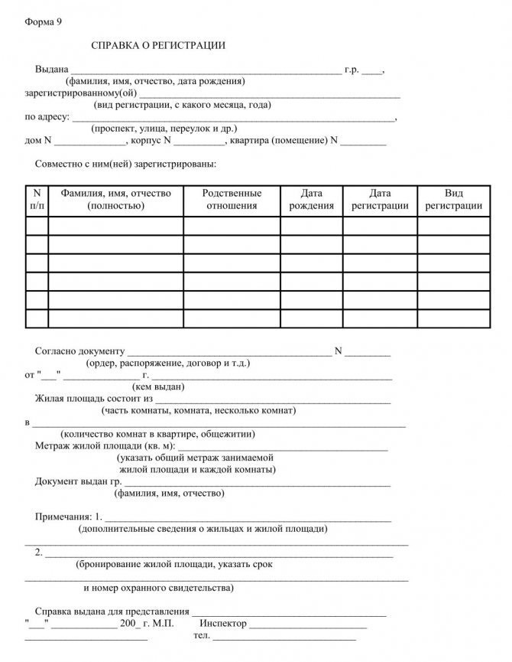
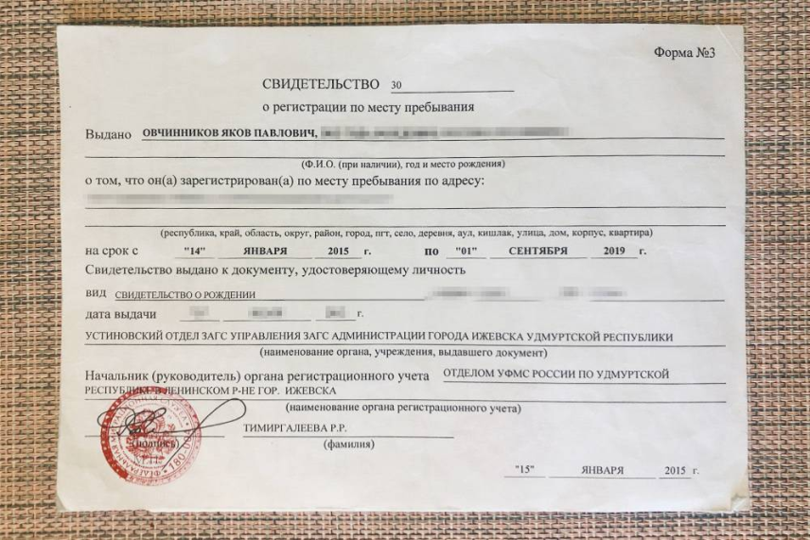
Справки

Slide 25
ДОКУМЕНТЫ
Если документы в указанный срок не будут предоставлены, или сведения о ребенке в документах будут отличаться от сведений, указанных родителем в системе, то заявление будет аннулировано, и ребенок не сможет быть зачисленным в общеобразовательное учреждение. В этом случае родителям необходимо будет подавать заявление повторно.

Slide 26
Самостоятельная подача заявления в электронной форме
Если все необходимые документы предоставлены заявителем, данные в них полностью соответствуют информации, указанной в заявлении – заявление принимается на рассмотрение приемной комиссией школы.
Документы, представленные заявителем, регистрируются в журнале приема заявлений.
После регистрации заявления заявителю выдается расписка (обращение) в получении документов, содержащая информацию о регистрационном номере заявления о приеме ребенка в школу, перечне представленных документов.

Slide 27
Прием в 1 класс
на детей-близнецов заявитель должен подавать заявления на каждого ребенка отдельно

Slide 28
ШАГИ РОДИТЕЛЕЙ
3 шаг
результат

Slide 29
Принятие решений по всем зарегистрированным заявлениям
03.07.2024 - 04.07.2024
(до 17.00)

Slide 30
2 волна
прием на свободные места вне зависимости от места регистрации ребёнка.
Информацию о дате открытия второго этапа можно узнать на сайте образовательного учреждения.

Slide 31
2 волна
06 июля 2024г. – до момента заполнения свободных мест, но не позднее 05 сентября 2024 г. Заявления на имеющиеся свободные места принимаются в отношении детей, не проживающих на закрепленной территории.

Slide 32
Документы
Копия документа, удостоверяющего личность родителя (законного представителя) ребенка.
Копия свидетельства о рождении ребенка или документа, подтверждающего родство заявителя.
Копия заключения психолого-медико-педагогической комиссии (при наличии).
Иностранные граждане и лица без гражданства все документы представляют на русском языке или вместе с заверенным в установленном порядке переводом на русский язык.

Slide 33
ВНИМАНИЕ!!!
Следить за стендом с объявлениями.
Вся информация будет на сайте школы в разделе «Приём в 1 класс».

Slide 34
Приём в 1 класс
С 18 марта 2024 года Минцифры России запланировало открытие электронной формы заявления на ЕПГУ, которую можно заранее заполнить, сохранить в форме черновика и направить 1 .04 не ранее 9 часов 00 минут. В настоящее время форма недоступна.

Slide 35
Спасибо за внимание

